Slide 1
RISULTATI INVALSI 2025-2026
Analisi degli esiti Grado 10 e Grado 13
Istituto di Istruzione Superiore «Giovanni XXIII»
Istituto di Istruzione Superiore «Santa Caterina da Siena – Amendola»
Verso la costruzione del nuovo
«Polo del Mare»

Slide 2
PARTE I
Analisi dei risultati dell’I.I.S. «GIOVANNI XXIII»
Prof.ssa Simona Napolitano

Slide 3
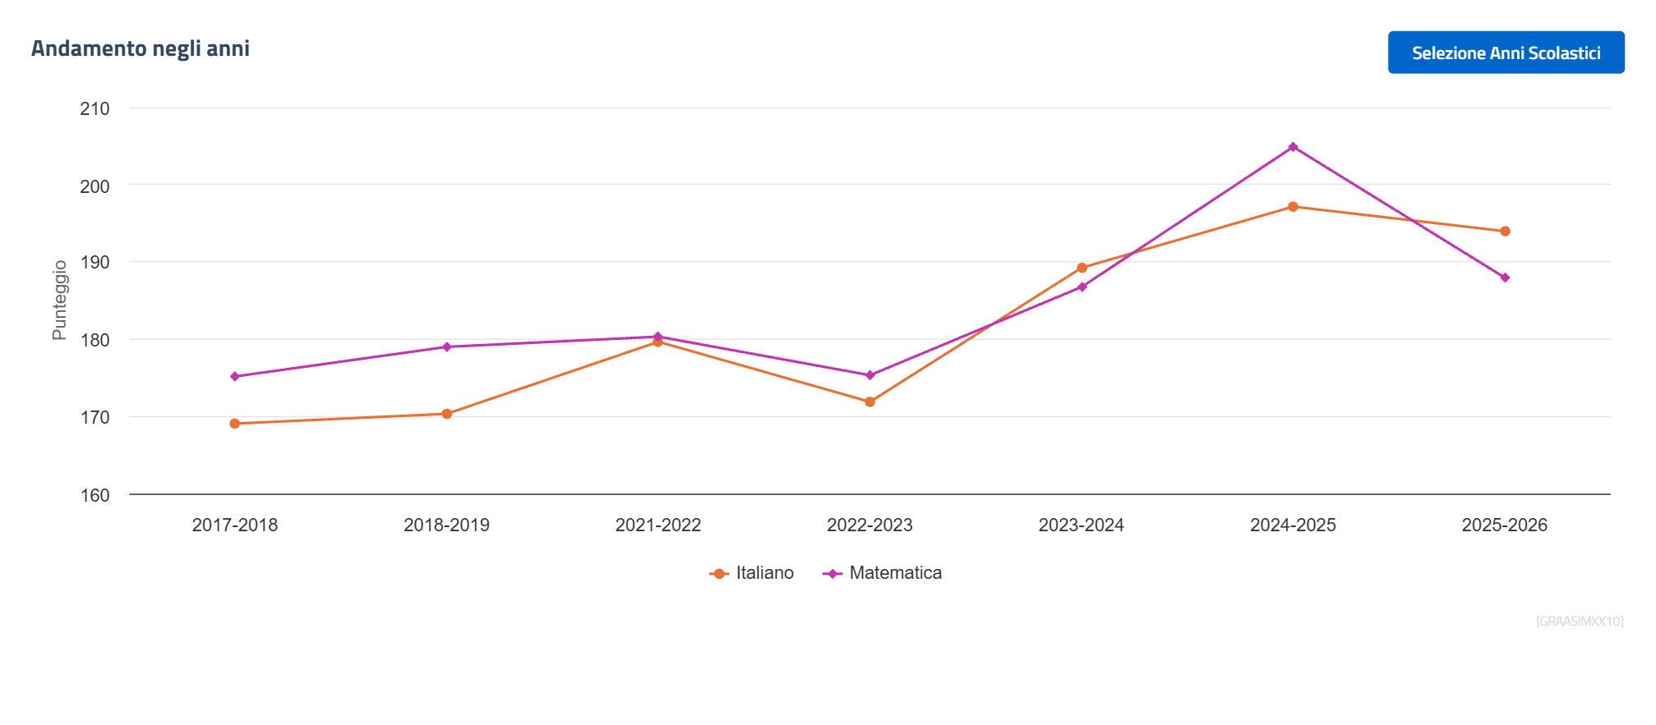
Grado 10 – Andamento Storico
Andamento Storico Recente
Il grafico storico mostra una crescita costante dal post-pandemia fino all'anno precedente, seguita da una parziale stabilizzazione/flessione nell'ultimo anno in Matematica.

Slide 4
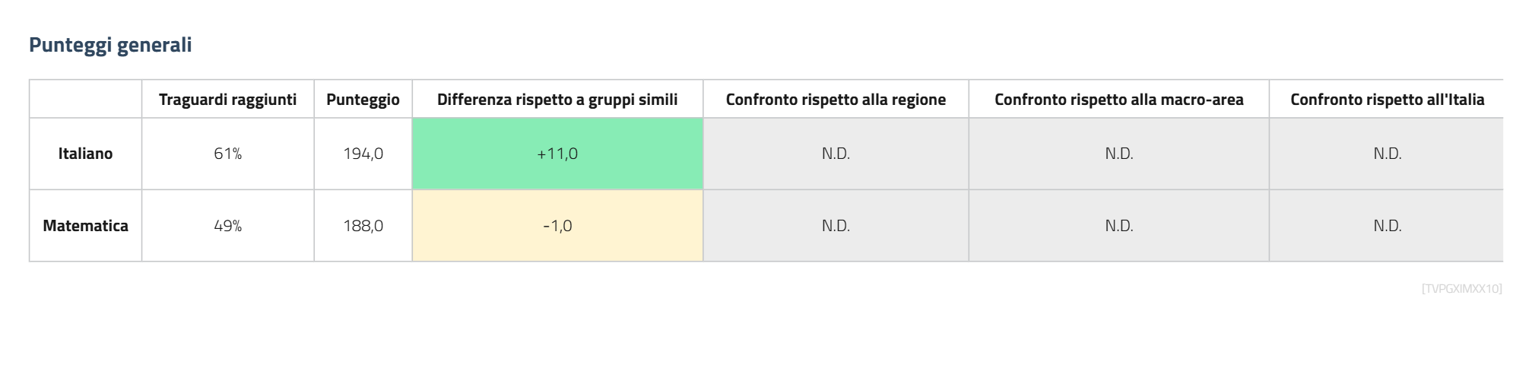
Grado 10 – Punteggi Generali e Traguardi
quota di studenti e studentesse che nell’istituto scolastico: raggiungono almeno il livello 3
differenza tra il punteggio della scuola e il punteggio medio ottenuto dalle duecento scuole con simili condizioni socio-economico-culturali

Slide 5
Grado 10 – Incrocio dei Livelli di Apprendimento
La matrice di distribuzione a doppia entrata Italiano/Matematica evidenzia un'asimmetria tra le due discipline.
 |  | Prove di Italiano
 |  | Livello 1 | Livello 2 | Livello 3 | Livello 4 | Livello 5
Prove di Matematica | Livello 1 | 13 (11,5%) | 2 (1,8%) | 4 (3,5%) | 3 (2,7%) | 1 (0,9%)
 | Livello 2 | 6 (5,3%) | 12 (10,6%) | 13 (11,5%) | 4 (3,5%) | 0 (0,0%)
 | Livello 3 | 1 (0,9%) | 5 (4,4%) | 13 (11,5%) | 9 (8,0%) | 4 (3,5%)
 | Livello 4 | 1 (0,9%) | 3 (2,7%) | 1 (0,9%) | 4 (3,5%) | 4 (3,5%)
 | Livello 5 | 1 (0,9%) | 1 (0,9%) | 0 (0,0%) | 4 (3,5%) | 4 (3,5%)
Legenda Raggruppamenti: Rosso (Critica) | Rosa (Parziale) | Giallo (Accettabile) | Verde Chiaro (Auspicabile) | Verde (Eccellente)

Slide 6
Grado 10 – Incrocio dei Livelli di Apprendimento: Distribuzione delle Competenze
Fragilità
Esiste uno zoccolo duro di studenti (l'11,5%) che si posiziona al livello più basso in entrambe le materie, delineando l'area di maggiore fragilità, con un totale del 29,2% nell’area critica (area rossa).
Quasi un terzo degli studenti (area rosa) raggiunge livelli intermedi o alti in Italiano (Livello 3 o 4) rimanendo ancorati a livelli bassi (1 o 2) in Matematica e viceversa (32,8%).
Eccellenze
Pochi riescono a navigare contemporaneamente nelle acque eccellenti del Livello 5 (solo il 3,5% si colloca al massimo in entrambe), con un 14% complessivo nell’area eccellente.
Tuttavia l’area auspicabile (Livello almeno 3 in entrambe le discipline) vanta una percentuale del 37,9%

Slide 7
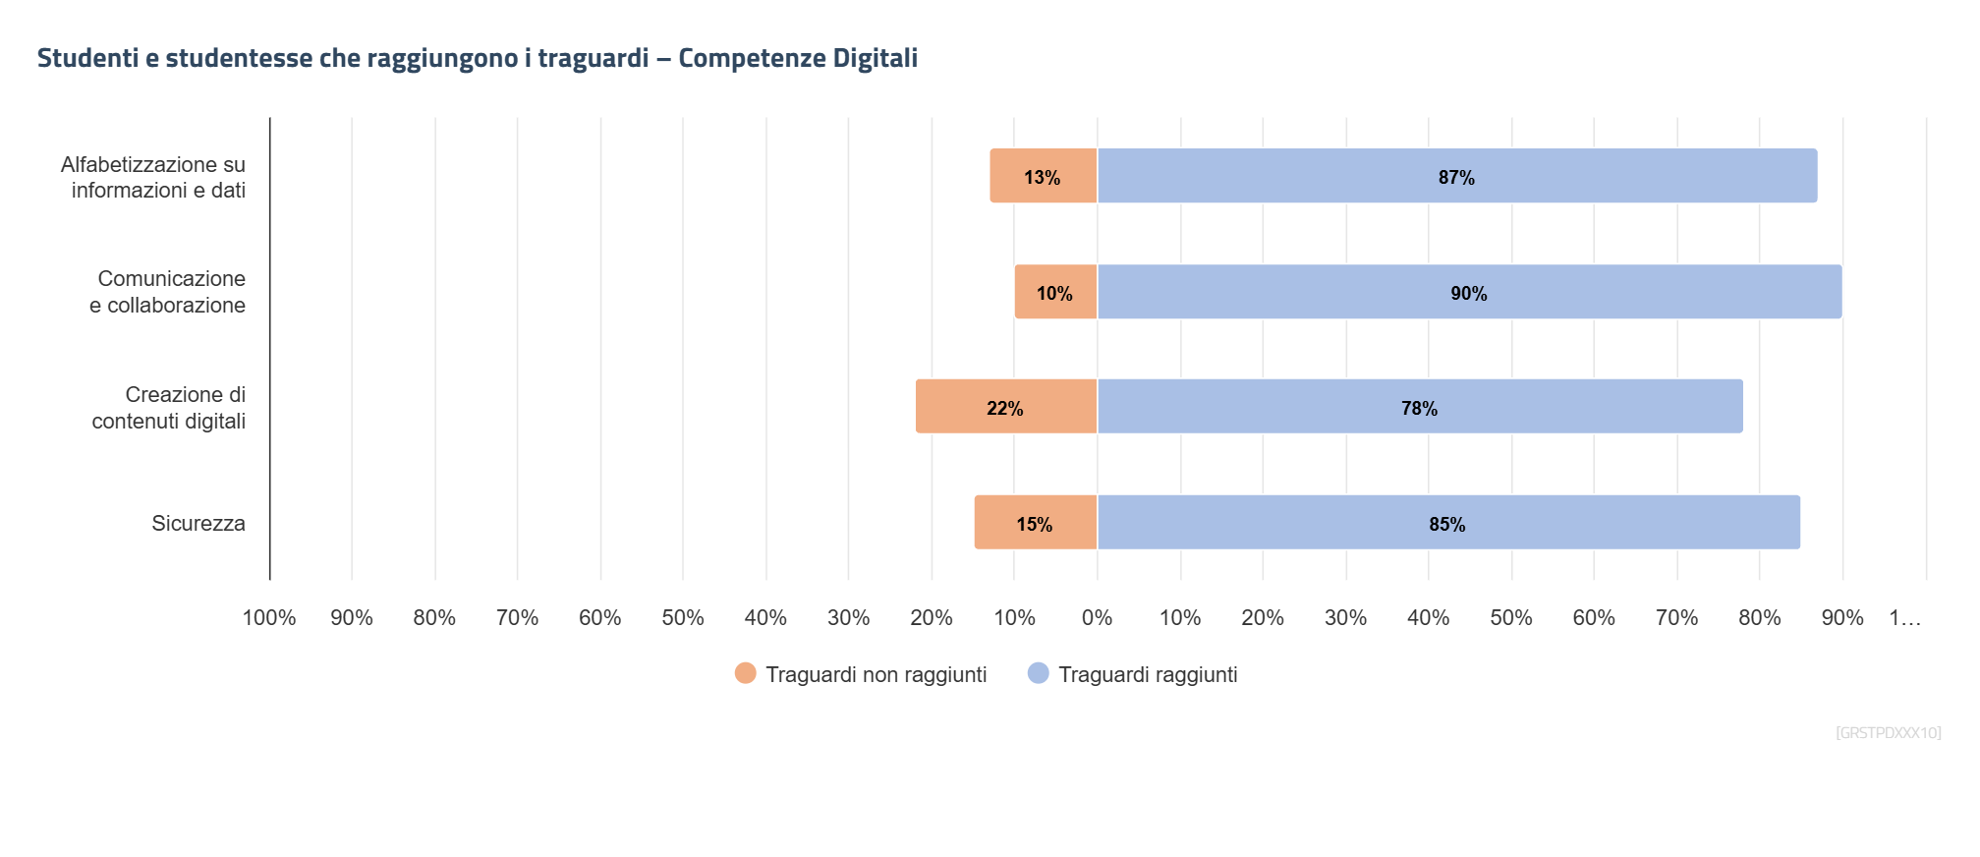
Grado 10 – Focus sulle Competenze Digitali
Riflessione
Questo patrimonio di abilità digitali è il vento in poppa ideale per il futuro Polo del Mare. Gli studenti dimostrano di saper governare gli strumenti tecnologici, un prerequisito fondamentale per la futura transizione tecnica del nostro Istituto.

Slide 8
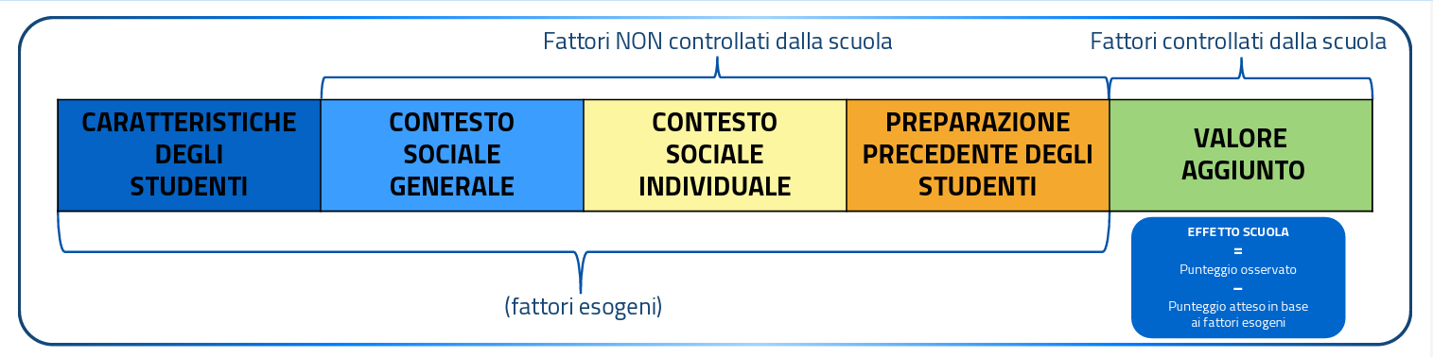
Grado 10 - Risultati dell’«Effetto Scuola»
Effetto Scuola – Quadro Riepilogativo (Istituti Tecnici)
Disciplina | Punteggio Osservato | Valore Aggiunto | Effetto Scuola / Apporto della Scuola | Risultati Complessivi
Italiano | Sopra la media | Pari alla media | Nella media | BUONI
Matematica | Sopra la media | Pari alla media | Nella media | BUONI
Effetto Scuola – Quadro Riepilogativo (Istituti Professionali)
Disciplina | Punteggio Osservato | Valore Aggiunto | Effetto Scuola / Apporto della Scuola | Risultati Complessivi
Italiano | Sopra la media | Pari alla media | Nella media | BUONI
Matematica | Nella media | Pari alla media | Nella media | ACCETTABILI

Slide 9
Grado 10 – Riflessioni Conclusive
Punti di Forza
L'analisi del Valore Aggiunto evidenzia un dato strutturale molto positivo: sia per gli Istituti Tecnici che per gli Istituti Professionali, il punteggio osservato è sopra la media regionale, con un apporto della scuola giudicato 'nella media' e risultati complessivamente 'buoni' o 'accettabili'.
Debolezze
La frammentazione dei profili individuali evidenzia che le competenze non sempre crescono in modo simmetrico; la sfida è far sì che le abilità comunicative facciano da traino anche per quelle analitiche, incrementando l’area complessiva delle eccellenze a sfavore di quella critica.

Slide 10
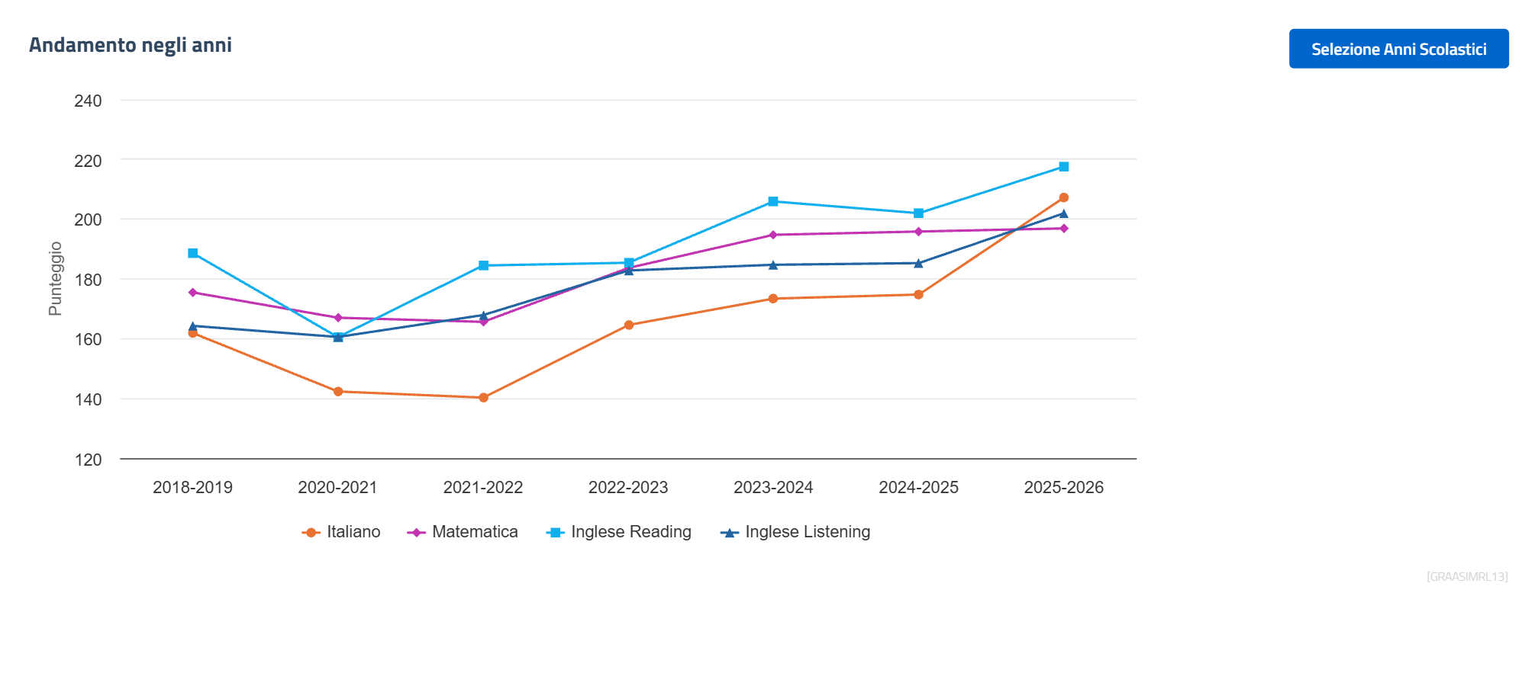
Grado 13 – Andamento Storico
Analisi della Crescita:
Tutte le materie mostrano una ripresa netta e progressiva a partire dal minimo storico registrato tra il 2020 e il 2022.
L'Italiano mette a segno la crescita più impetuosa nell'ultimo anno, superando quota 200 punti.
L'Inglese Reading si conferma storicamente la materia con i punteggi medi più alti.

Slide 11
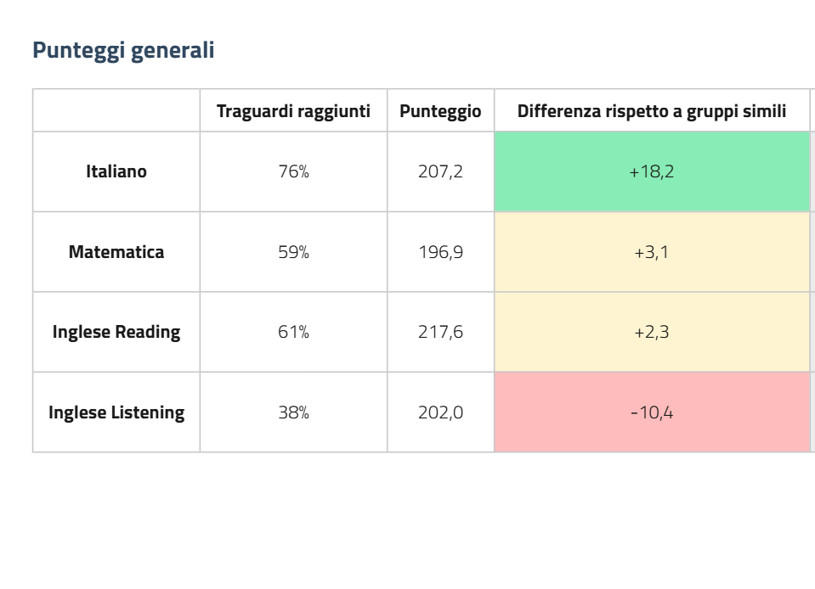
Grado 13 – Punteggi Generali e Traguardi Finali
Italiano e Matematica in Ripresa
Al termine del quinquennio, i risultati descrivono una maturazione evidente rispetto al biennio: in Italiano ben il 76% raggiunge i traguardi (punteggio 207,2, con un eccezionale +18,2 rispetto alle scuole simili). In Matematica si assiste a un recupero, con il 59% di traguardi raggiunti (+3,1).
Il Nodo della Lingua Inglese
L'Inglese Reading si attesta al 61% di traguardi raggiunti. Resta invece fortemente critica la situazione dell'Inglese Listening (comprensione orale), dove solo il 38% raggiunge l'obiettivo, registrando un pesante -10,4 rispetto ai gruppi di controllo.

Slide 12
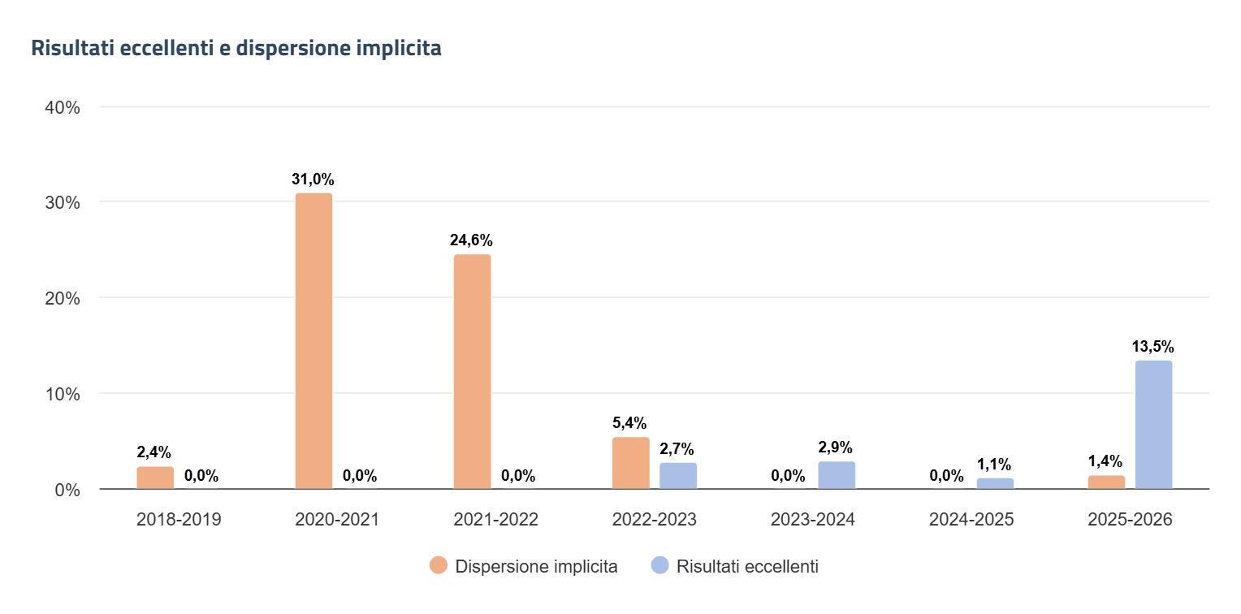
Grado 13 – Eccellenza e Dispersione Implicita
Dispersione Implicita:
coloro che si fermano al livello 1 o 2 sia in Italiano sia in Matematica e non raggiungono nemmeno il livello B1 in entrambe le parti della prova di Inglese.
Eccellenze: coloro che raggiungono almeno il livello 4 sia in Italiano sia in Matematica e conseguono il livello B2 in entrambe le prove di Inglese.

Slide 13
Grado 13 – Focus sulla distribuzione nei Livelli di Apprendimento della lingua Inglese
 |  | Prova di Inglese Listening
 |  | Livello B1 non raggiunto | Livello B1 | Livello obiettivo
Prova di Inglese Reading | Livello B1 non raggiunto | 10 (13,5%) | 1 (1,4%) | 0 (0,0%)
 | Livello B1 | 6 (8,1%) | 10 (13,5%) | 2 (2,7%)
 | Livello obiettivo | 2 (2,7%) | 17 (23,0%) | 26 (35,1%)
Legenda Raggruppamenti: Rosso (Risultato molto debole) | Giallo (Risultato parziale) | Verde (Obiettivo raggiunto)

Slide 14
Grado 13 – Riflessioni Conclusive
Punti di Forza
Abbattimento della Dispersione
L'andamento negli anni della dispersione implicita (studenti che terminano le superiori senza le competenze minime) mostra una dinamica virtuosa netta. Nel biennio 2020-2021 la dispersione implicita aveva toccato il 31,0%; nel 2025-2026 crolla all'1,4%.
Emersione delle Eccellenze
Parallelamente all'abbattimento della dispersione, i risultati eccellenti salgono significativamente, raggiungendo il 13,5% della platea scolastica totale nell'ultima rilevazione.
Debolezze
Polarizzazione Linguistica
Il 25,7% degli studenti, pur raggiungendo gli obiettivi nella lettura, non riesce a conseguire nemmeno B1 nell'ascolto.
Nel complesso, il 36,5% degli alunni in uscita non raggiunge i livelli minimi né nella lettura né nell’ascolto della lingua INGLESE (area rossa).

Slide 15
PARTE II
Analisi dei risultati dell’I.I.S.
«SANTA CATERINA da Siena - AMENDOLA»
Prof.ssa Roberta De Vita

Slide 16
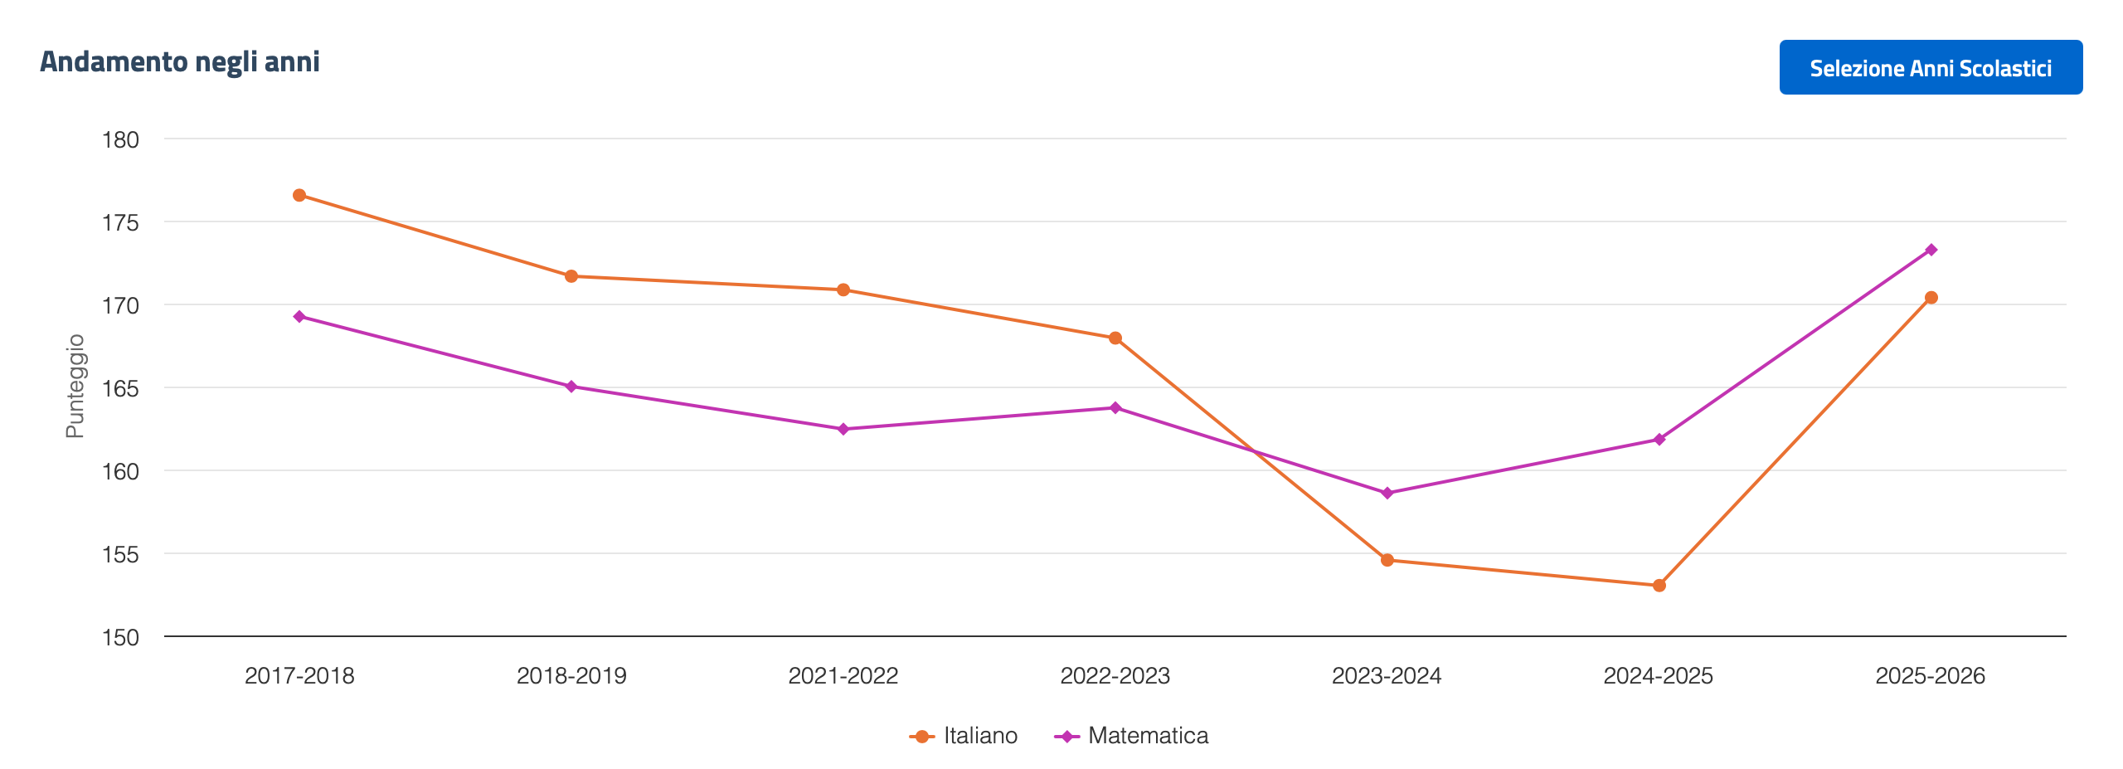
Grado 10 – Andamento Storico
Andamento Storico Recente
Nel periodo pre-pandemico i risultati mostrano livelli più elevati, soprattutto in Italiano. Nella fase post-pandemica emerge inizialmente un calo in entrambe le discipline, particolarmente marcato tra il 2023-2024 e il 2024-2025. Nell’a.s. 2025-2026 si registra però una netta ripresa: Matematica supera anche i livelli pre-pandemici, mentre Italiano recupera significativamente, pur restando lievemente al di sotto.

Slide 17
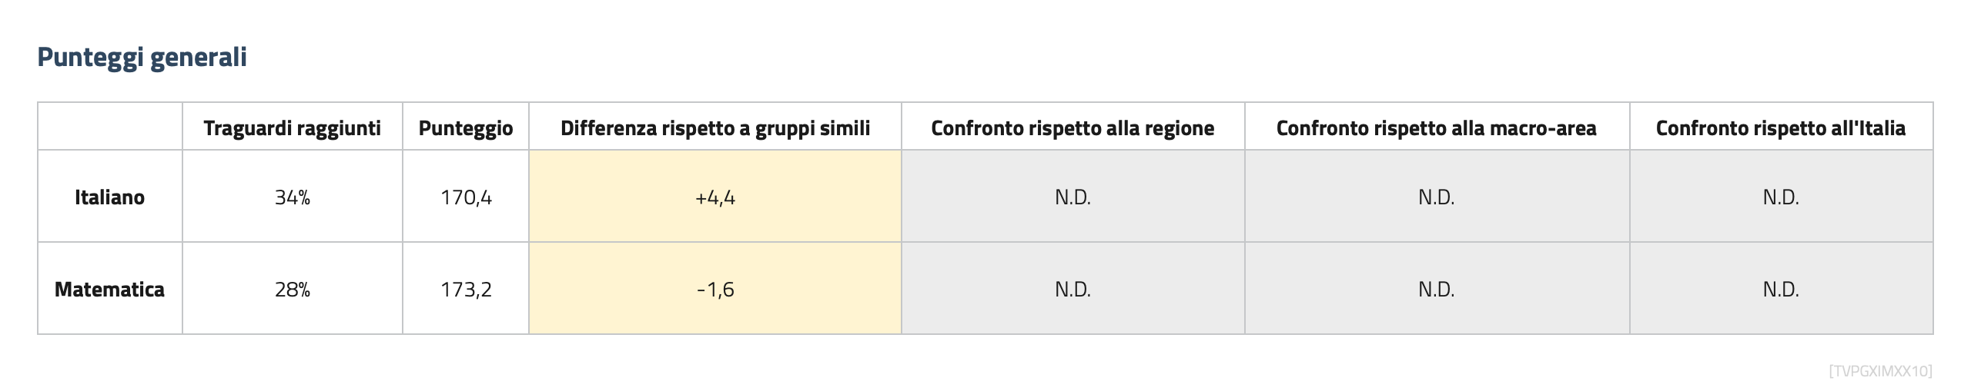
Grado 10 – Punteggi Generali e Traguardi
Risultati INVALSI a.s. 2025-2026 - I.I.S.S. ”S. Caterina da Siena-Amendola"

Slide 18
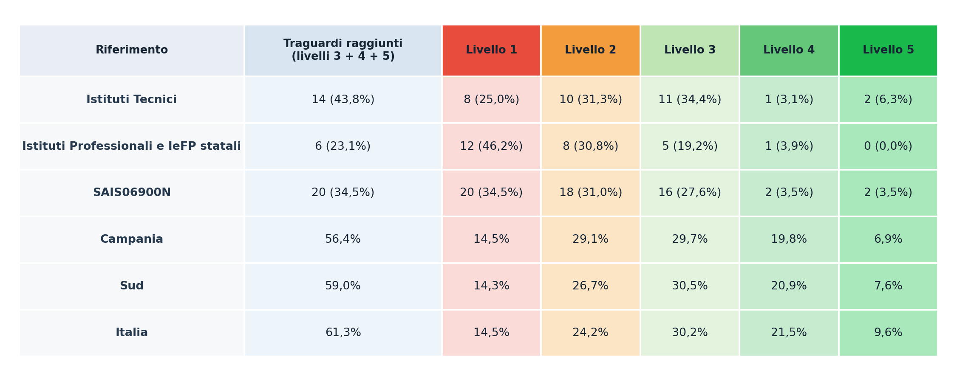
Grado 10 – Distribuzione nei Livelli di Apprendimento - Italiano
Risultati INVALSI a.s. 2025-2026 - I.I.S.S. ”S. Caterina da Siena-Amendola"

Slide 19
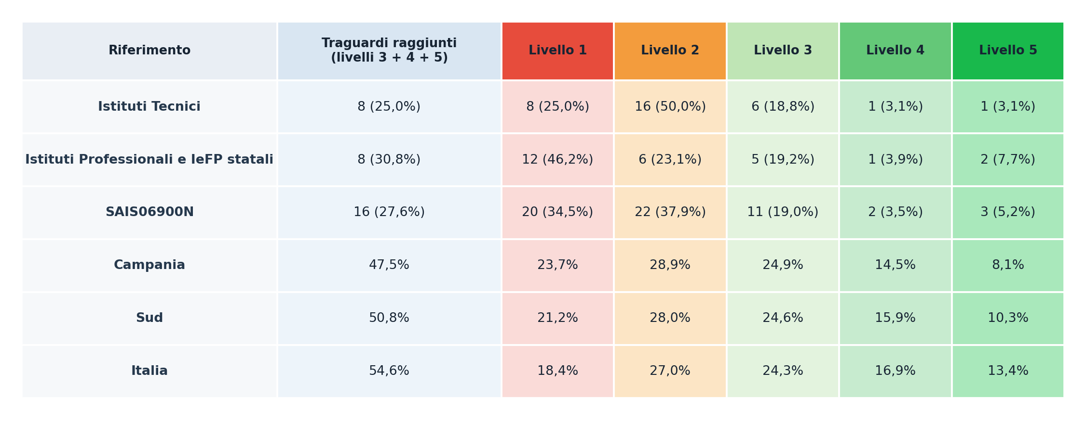
Grado 10 – Distribuzione nei Livelli di Apprendimento - Matematica
Risultati INVALSI a.s. 2025-2026 - I.I.S.S. ”S. Caterina da Siena-Amendola"

Slide 20
Grado 10 – Incrocio dei Livelli di Apprendimento
Distribuzione delle Competenze
In entrambe le discipline prevalgono competenze di livello medio-basso.
Le fragilità risultano più marcate in Matematica, dove il 72,4% degli studenti si colloca nei livelli 1 e 2.
In Italiano il quadro è leggermente più equilibrato, grazie a una maggiore presenza nel livello 3.
Profili fragili
Emergono numerosi profili caratterizzati da fragilità comuni in Italiano e Matematica, che richiedono interventi di recupero trasversali.
Sono presenti anche studenti con risultati differenti nelle due discipline, mentre risultano ancora poco rappresentati i profili di livello avanzato.
Risultati INVALSI a.s. 2025-2026 - I.I.S.S. ”S. Caterina da Siena-Amendola"

Slide 21
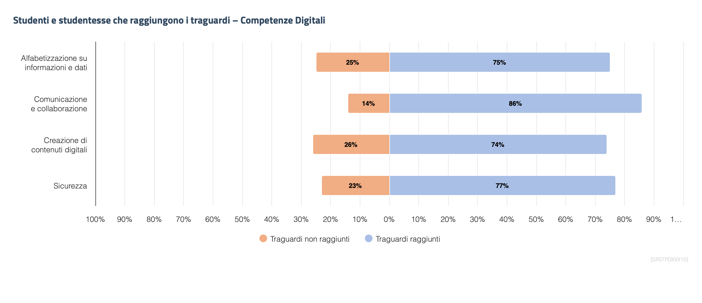
Risultati INVALSI a.s. 2025-2026 - I.I.S.S. ”S. Caterina da Siena-Amendola"
Grado 10 – Focus sulle Competenze Digitali
Riflessione
Le competenze digitali sono il lievito della crescita dell’Istituto: sostengono in particolare la comunicazione e la collaborazione, ma richiedono ancora attenzione nell’alfabetizzazione su informazioni e dati e nella creazione di contenuti digitali.

Slide 22
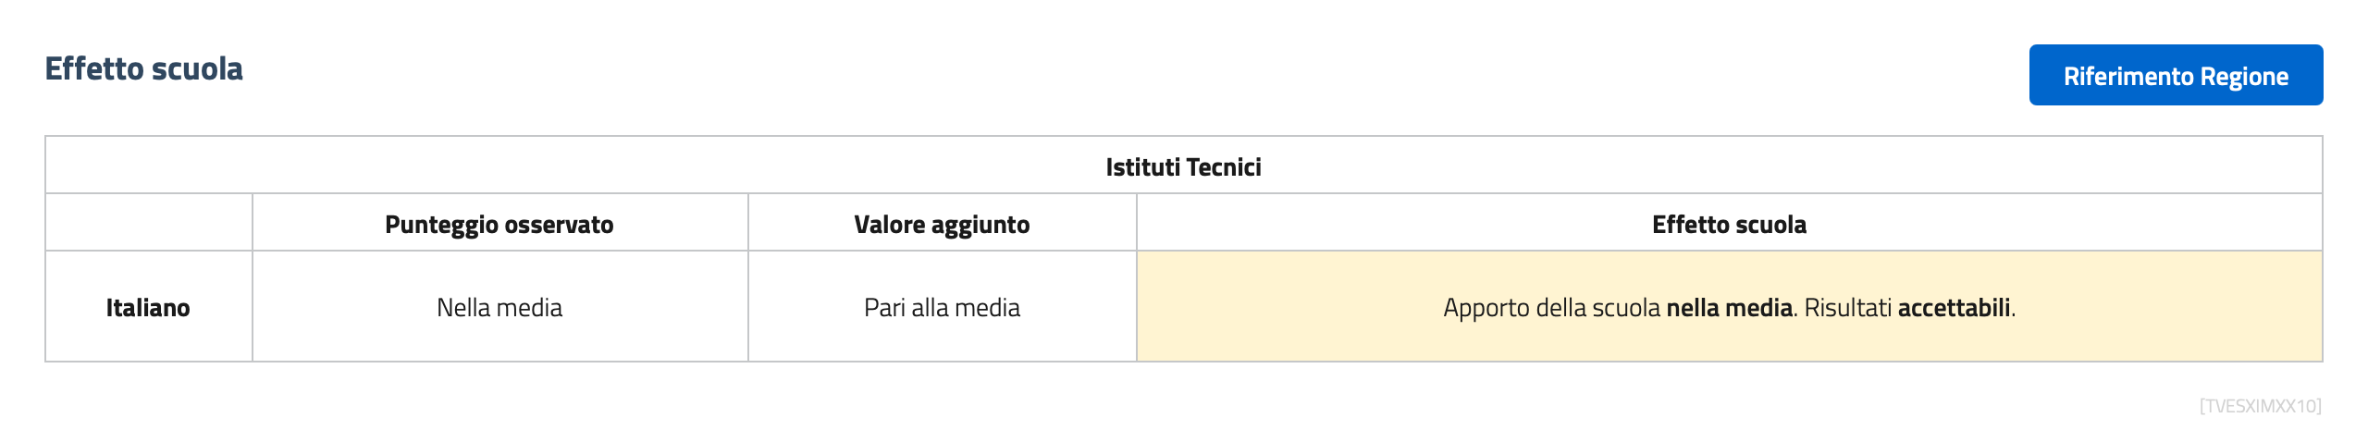
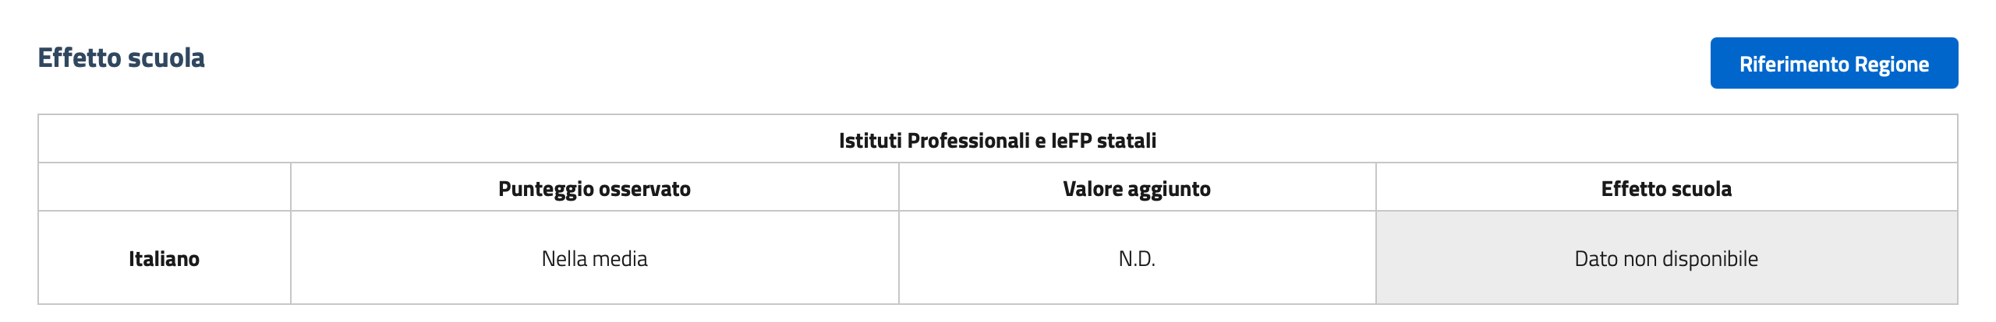
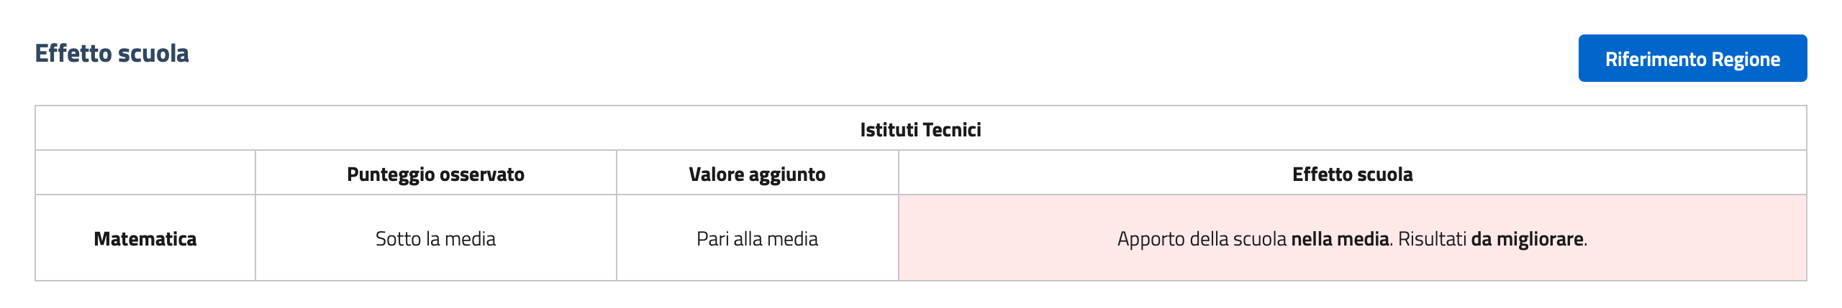
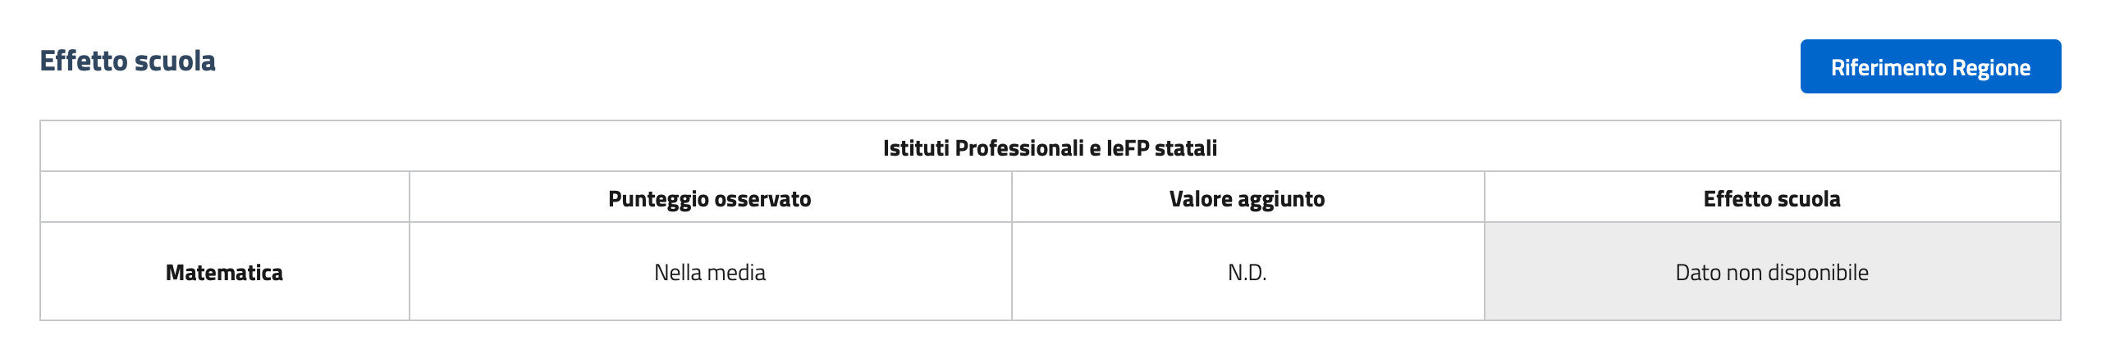
Grado 10 - Risultati dell’«Effetto Scuola»
Risultati INVALSI a.s. 2025-2026 - I.I.S.S. ”S. Caterina da Siena-Amendola"

Slide 23
Grado 10 – Riflessioni Conclusive
Punti di Forza
- buona padronanza delle competenze digitali ;
- incremento dei punteggi rispetto all’a.s. 2024-2025;
- effetto scuola nella media in Italiano per il settore tecnico.
Aree di attenzione
- 66% degli studenti nei livelli 1 e 2 in Italiano;
- 72,4% nei livelli 1 e 2 in Matematica;
- differenze tra indirizzi;
- il risultato d’Istituto è inferiore a tutti i riferimenti territoriali.
Risultati INVALSI a.s. 2025-2026 - I.I.S.S. ”S. Caterina da Siena-Amendola"

Slide 24
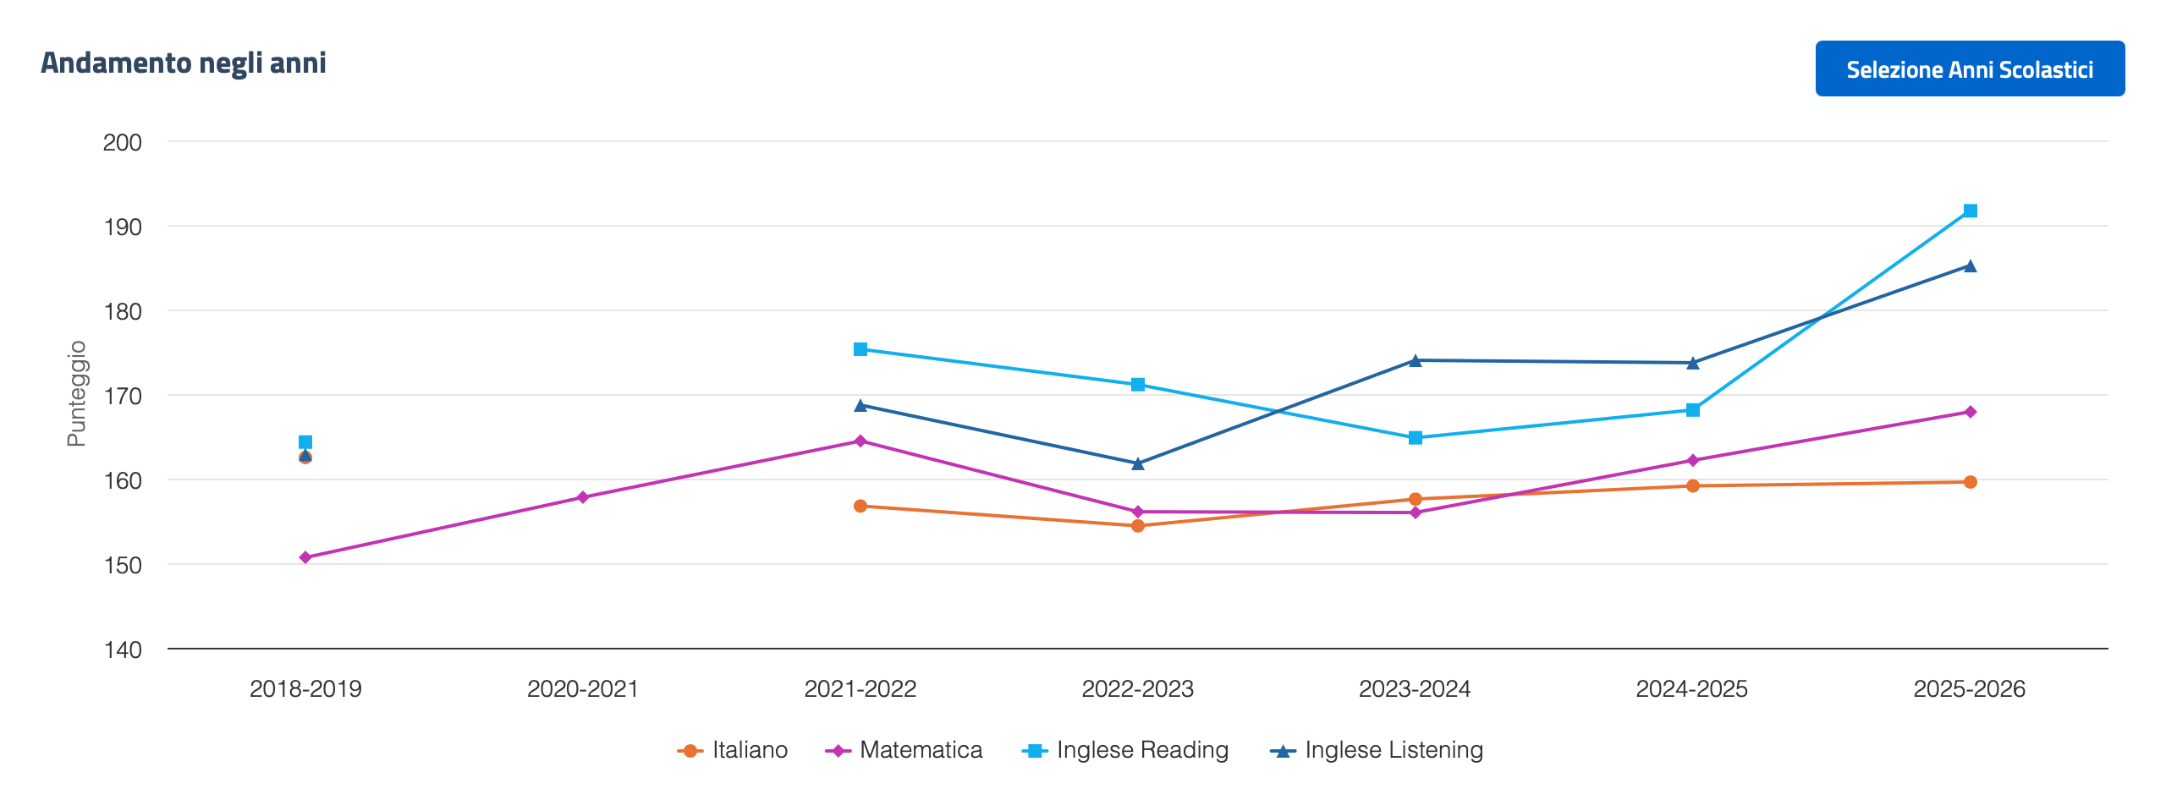
Grado 13 – Andamento Storico
Risultati INVALSI a.s. 2025-2026 - I.I.S.S. ”S. Caterina da Siena-Amendola"
Una ripresa a più velocità:
Dopo le oscillazioni degli anni post-pandemici, il 2025-2026 segna una crescita generale in tutte le discipline. L’incremento più evidente riguarda Inglese Reading e Listening, che raggiungono i valori più alti dell’intero periodo osservato. Migliora anche Matematica, mentre Italiano prosegue con maggiore gradualità e rimane l’ambito più stabile. Il quadro complessivo mostra dunque una ripresa positiva, sebbene con intensità differenti e criticità ancora in atto.

Slide 25
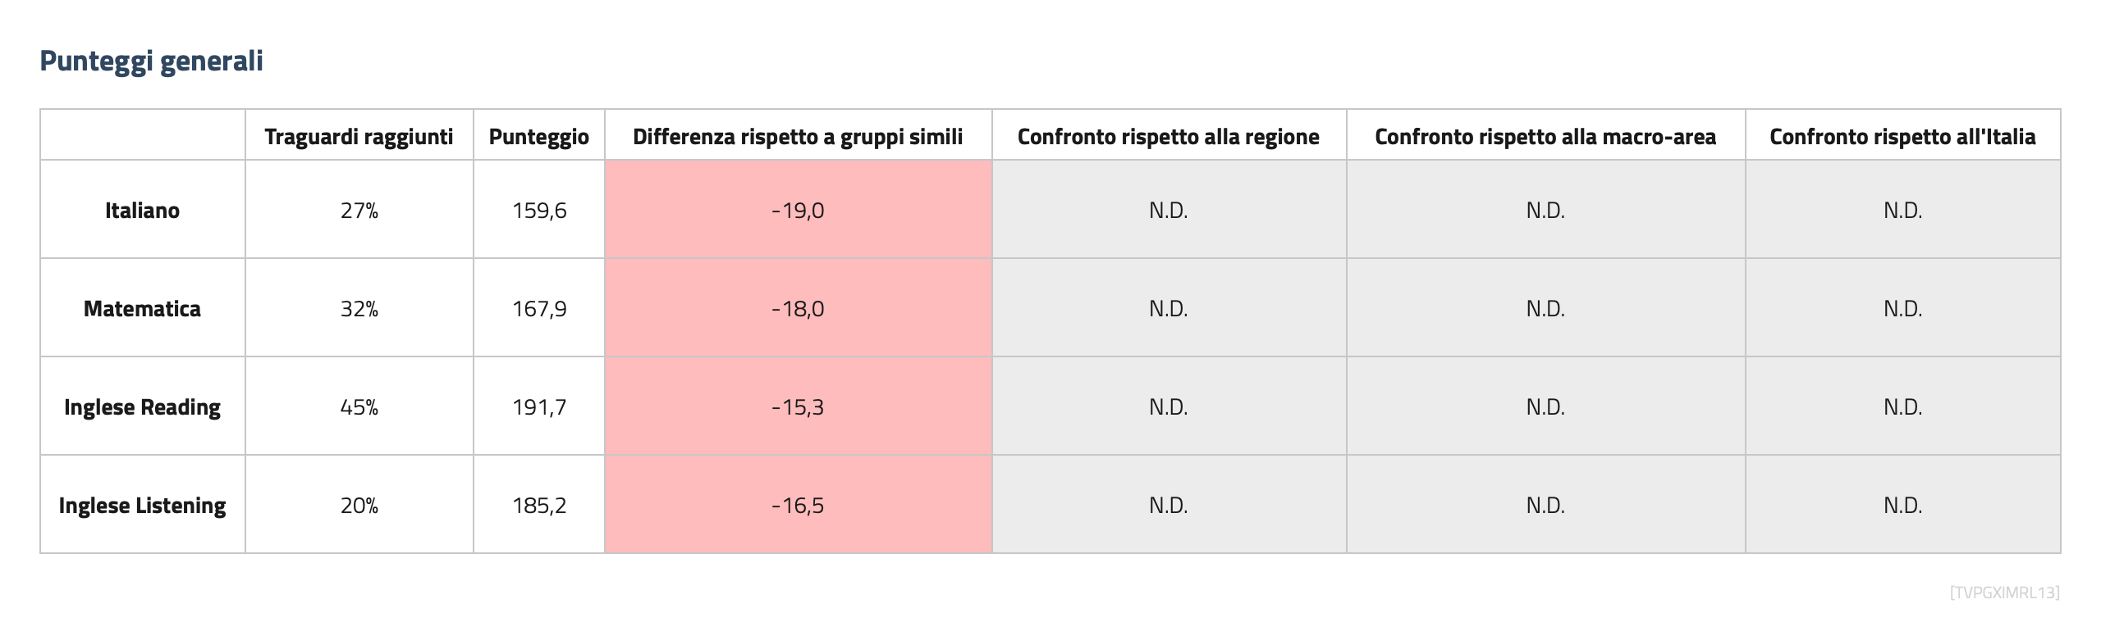
Grado 13 – Punteggi Generali e Traguardi
Un quadro fragile
Le prove delle classi quinte restituiscono un quadro complessivamente fragile rispetto ai riferimenti disponibili, ma non privo di segnali positivi. La quota di studenti che raggiunge i traguardi è pari al 27% in Italiano, al 32% in Matematica, al 45 % in Inglese Reading e al 20% in Inglese Listening. Tutti i punteggi risultano inferiori a quelli delle scuole con background socioeconomico e culturale simile.
Risultati INVALSI a.s. 2025-2026 - I.I.S.S. ”S. Caterina da Siena-Amendola"

Slide 26
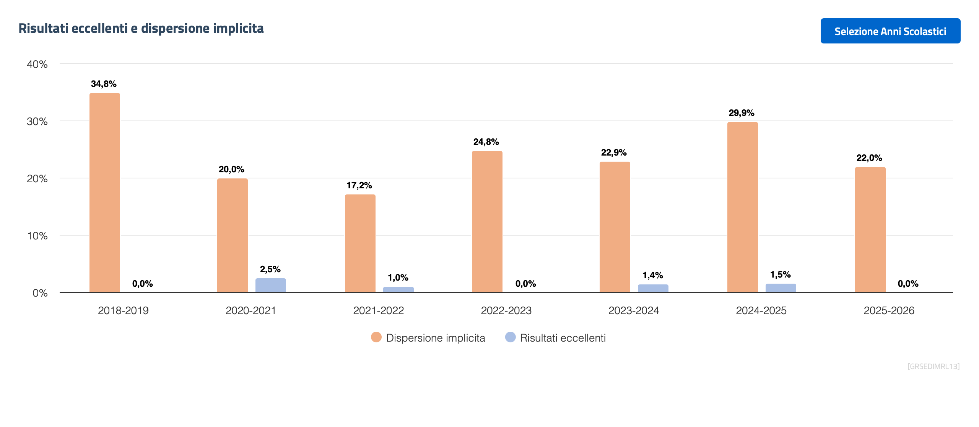
Grado 13 – Eccellenza e Dispersione Implicita
Risultati INVALSI a.s. 2025-2026 - I.I.S.S. ”S. Caterina da Siena-Amendola"

Slide 27
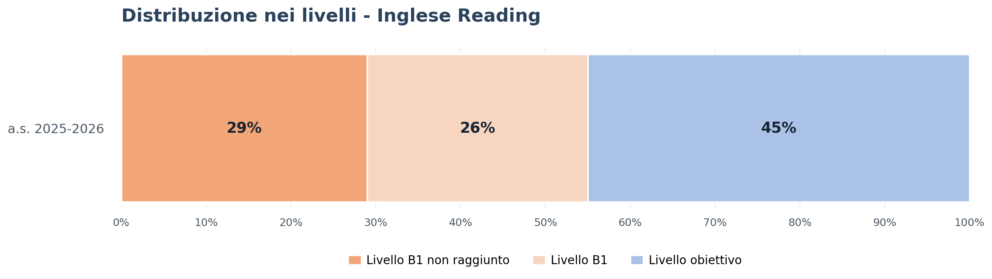
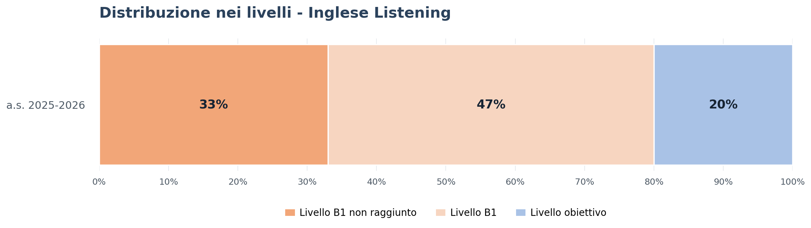
Grado 13 – Focus sulla distribuzione nei Livelli di Apprendimento della lingua Inglese
Inglese Reading
È l’ambito con la quota più alta di raggiungimento del traguardo, pur rimanendo inferiore ai riferimenti territoriali e nazionale.
Il settore tecnico raggiunge il B2 nel 62% dei casi, mentre il professionale si ferma al 27%.
Inglese Listening
Nel Listening raggiunge il B2 il 20% degli studenti; il 47,3% si colloca al B1 e il 33% sotto il B1.
L’ascolto rappresenta pertanto l’area più critica in termini di pieno raggiungimento del traguardo, sebbene quasi la metà degli studenti abbia raggiunto almeno il B1.
Il settore tecnico raggiunge il B2 nel 32% dei casi, contro il 7% del professionale.
Risultati INVALSI a.s. 2025-2026 - I.I.S.S. ”S. Caterina da Siena-Amendola"

Slide 28
Grado 13 – Riflessioni Conclusive
Punti di Forza
Minor dispersione
La dispersione implicita si è ridotta, passando dal 29,9% al 22%.
A piccoli passi…
Rispetto all’anno precedente emergono segnali di miglioramento, soprattutto in Matematica, dove la quota di studenti che raggiunge i traguardi aumenta di 12,5 punti percentuali, e in Inglese Reading, che registra una crescita di 21,2 punti.
Aree di attenzione
Criticità ancora aperte
Permangono fragilità significative nelle competenze di base: oltre due studenti su tre si collocano nei livelli 1 e 2 in Italiano e Matematica.
In Inglese Listening soltanto il 19,8% raggiunge il livello obiettivo B2.
Restano inoltre marcate le differenze tra settore tecnico e professionale e, nell’ultima rilevazione, non si registrano studenti con risultati eccellenti.
Risultati INVALSI a.s. 2025-2026 - I.I.S.S. ”S. Caterina da Siena-Amendola"

Slide 29

Dai dati alle scelte:
Verso una nuova identità con una responsabilità comune
I risultati descrivono realtà differenti, con punti di forza da condividere e fragilità che richiedono interventi mirati.
Ora la sfida è duplice: da un lato, potenziare l'ascolto linguistico e il problem-solving matematico; dall'altro, fare rete tra i due Istituti per condividere le buone pratiche.
La costruzione del nuovo Polo del Mare può partire proprio da questa consapevolezza:
definire obiettivi comuni,
differenziare le azioni in relazione agli specifici bisogni,
verificarne nel tempo l’efficacia.
Il netto contrasto tra la dispersione implicita dei due Istituti e la qualità delle competenze digitali di entrambi faranno da spunto affinché la nostra comunità educante cominci a navigare mantenendo la medesima rotta.
I.I.S. Giovanni XXIII – S. Caterina - Amendola

